Slide 1
UỶ BAN NHÂN DÂN HUYỆN TAM NÔNG TRƯỜNG MẦM NON PHÚ CƯỜNG LĨNH VỰC PHÁT TRIỂN TÌNH CẢM VÀ KỸ NĂNG XÃ HỘI
Đề tài: DẠY TRẺ KỸ NĂNG PHÒNG TRÁNH VÀ CÁCH XỬ LÝ KHI BỊ ĐIỆN GIẬT
Lứa tuổi: 4 - 5 tuổi
Thời gian: 20 - 25 phút
Giáo viên: Nguyễn Thị Mai Phương
Ngày dạy: 08/4/2023

Slide 2
PHÒNG TRÁNH ĐIỆN GIẬT

Slide 3
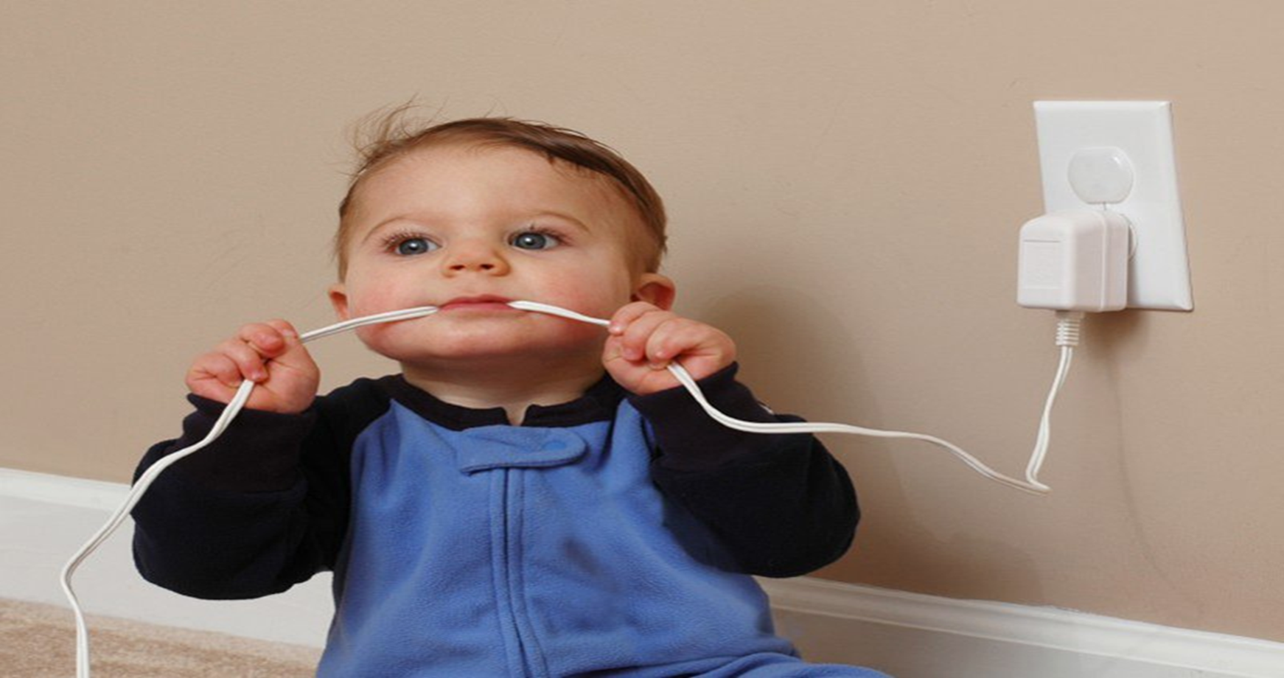

Slide 4
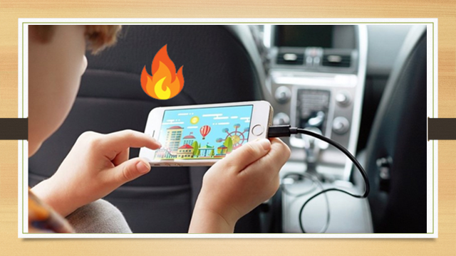

Slide 8
CÁCH XỬ LÝ KHI BỊ ĐIỆN GIẬT

Slide 11
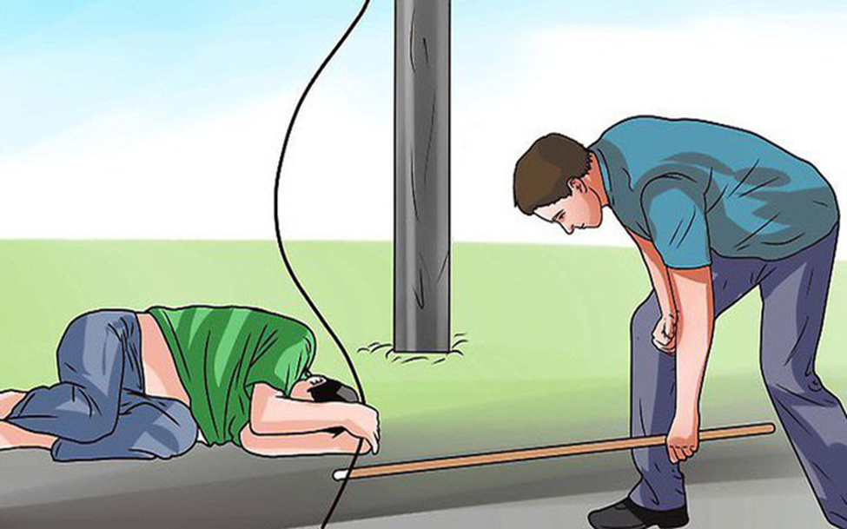

Slide 14
Chào tạm biệt

